Slide 1
När säger vi JA När säger vi NEJ
ST-Neuroanestesi april 2021
Maria Eriksson Anders Rydvall
Överläkare, PhD ”Senior” Överläkare, PhD
Neurokirurgen Anestesi /IVA
Norrlands Universitetssjukhus Norrlands Universitetssjukhus

Slide 2
Varför säger vi ”ja” eller ”nej”
Moraliskt/etiskt finns ingen skillnad mellan att avstå eller att avbryta behandling
Var i händelseförloppet befinner vi oss? För att avstå finns oftast tidspress, för att avbryta kan/bör det finnas gott om tid!
Avstå
Inte fastna i en meningslös behandling
Uppfattas mindre ”aktivt” av många
Avstår försök till behandling
Risk för underbehandling
Avbryta
Uppfattas av många som otillåtet ”aktiv” handling (avbryta respiratorbehandling)
Gjort ett försök till behandling
Risk för överbehandling

Slide 3
RLS 4 + Alkohol/droger (ev kramp) = RLS 8
Svårt skallskadad ca 40 åring. Fallit baklänges på isfläck Subduralhämatom och fula kontusioner på CT.. RLS 8 på AKM. Remitterades inte till Umeå förrän efter flera timmar då han ”överraskande” började värja sig för endotrachealtuben. Hade skyhög etanolkoncentration.
Opererades för sitt SDH många timmar försenad och dog efter ett långt och komplicerat vårdförlopp.

Slide 4
När det gäller trauma tar vi i princip emot alla
Ålder
Avstånd
RLS
Ko-morbiditet
Andra skador-trauma CT
Skadornas omfattning-CT hjärna
Antikoagulantia
Notes:
Ingen absolut gräns i ålder men det blir en faktor
RLS värdera med förstånd
AK ska hävas där pat finns

Slide 5
Case 1
Första tel samtalet till oss: 43 år
Skoterolycka, alkoholpåverkad kört in i ett träd utan hjälm
Medvetslös, ingen reaktion vid smärtstimulering
Ingen reaktion på ljus på pupiller. Bedöms som RLS 8
Nedkyld, temp 30 grader
Blödning fr örat
Lungkontusioner bilateralt, dålig saturation
Cirkulatoriskt instabil, hjärtkompressioner vid ankomst NUS efter blodtrycksfall
Notes:
Vid ankomst NUS BT fall och HLR 2 min
Lumbaldrän 300 ml/dygn

Slide 6
Notes:
Odislocerad fraktur gn vänster temporalben samt gn stora delar av centrala skallbasen. Ansiktsskelett ua. SAB. Blod i ventrikelsystemet. Intracerebrala petikeala blödningar. Även corpus callosum. Hjärnödem
CT ai ua

Slide 7
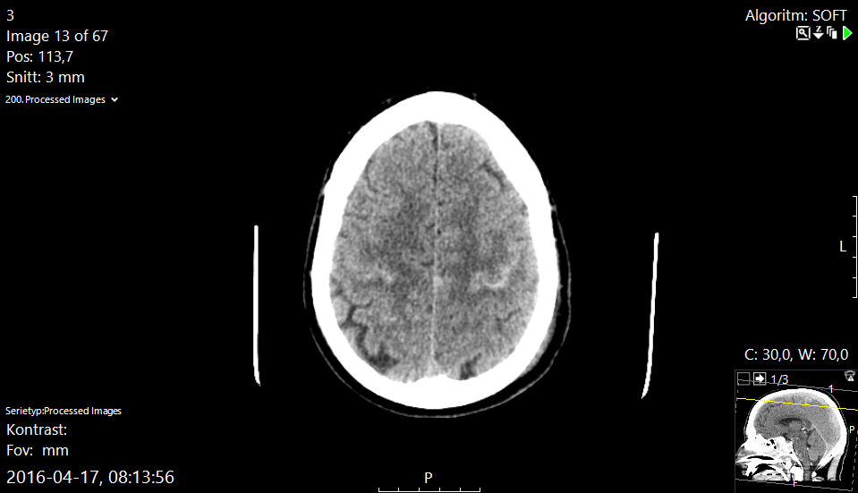

Slide 9
ICP mätning
Vård enligt LUNDA modell
På IVA cirkulatoriskt svajjig
Likvorläckage öron-lumbaldrän
Sträckrörelser vid smärtstimulering
Får sedermera gå mot väckning-initialt ingen kontakt
Notes:
Lumbaldrän 300 ml/dygn
Ej höga ICP pga likvorläckage samt lumbaldrän

Slide 10
Notes:
Corpus samt splenium callosum-petekiala blödningar. Ödem kortikospinala trakterna storhjärnspedunkeln. Petekiala blödningar hö temporallob. +Vä cerebellumhemisfär. Mm dvs utbredda DAI skador

Slide 13
Klassificering av DAI
Adams et al
Grade I
Axonal skada begränsad till vit substans
Grade II
Grade I + Corpus callosum (Hjärnbalken)
Grade III
Grade II + Hjärnstammen
LOK-17

Slide 14
Diffus axonal skada- outcome
Outcome (3 månader):
Mild
DAI
Moderat
DAI
Svår
DAI
GOS 1
15%
24%
51%
GOS 2 + 3
7%
18%
34%
GOS 4 + 5
78%
58%
15%

Slide 15
Utskrivningsstatus efter 3 v NUS:
-RLS 3b. Tittar upp, lyder ej uppmaning, drar undan vid smärtstimuli. Spastisk i armar och ben
Ibland blickkontakt

Slide 16
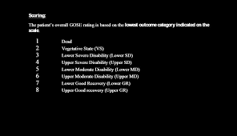
CASE 1
Uppföljning 3 mån 6 mån 12 mån
Gose 6 6 7
Ute och motionerar , skidåkning 15 km per dag
Hör dåligt
Arbetsträning

Slide 17
Case 2
67 år hypertoni
Alkoholpåverkad-rest sig och tagit ett par steg och sedan ramlat ihop
HLR
RLS8 på sjukhus, andats själv

Slide 18
Notes:
Akut SDH. Subfalcin herniering, transtentoriell uncusherniering hö. Överskjutning meddellinjesstrukturer. Komprimerad hö sidoventrikel.SAB. Temporalbensfr odislocerad hö. Ctai ua

Slide 21
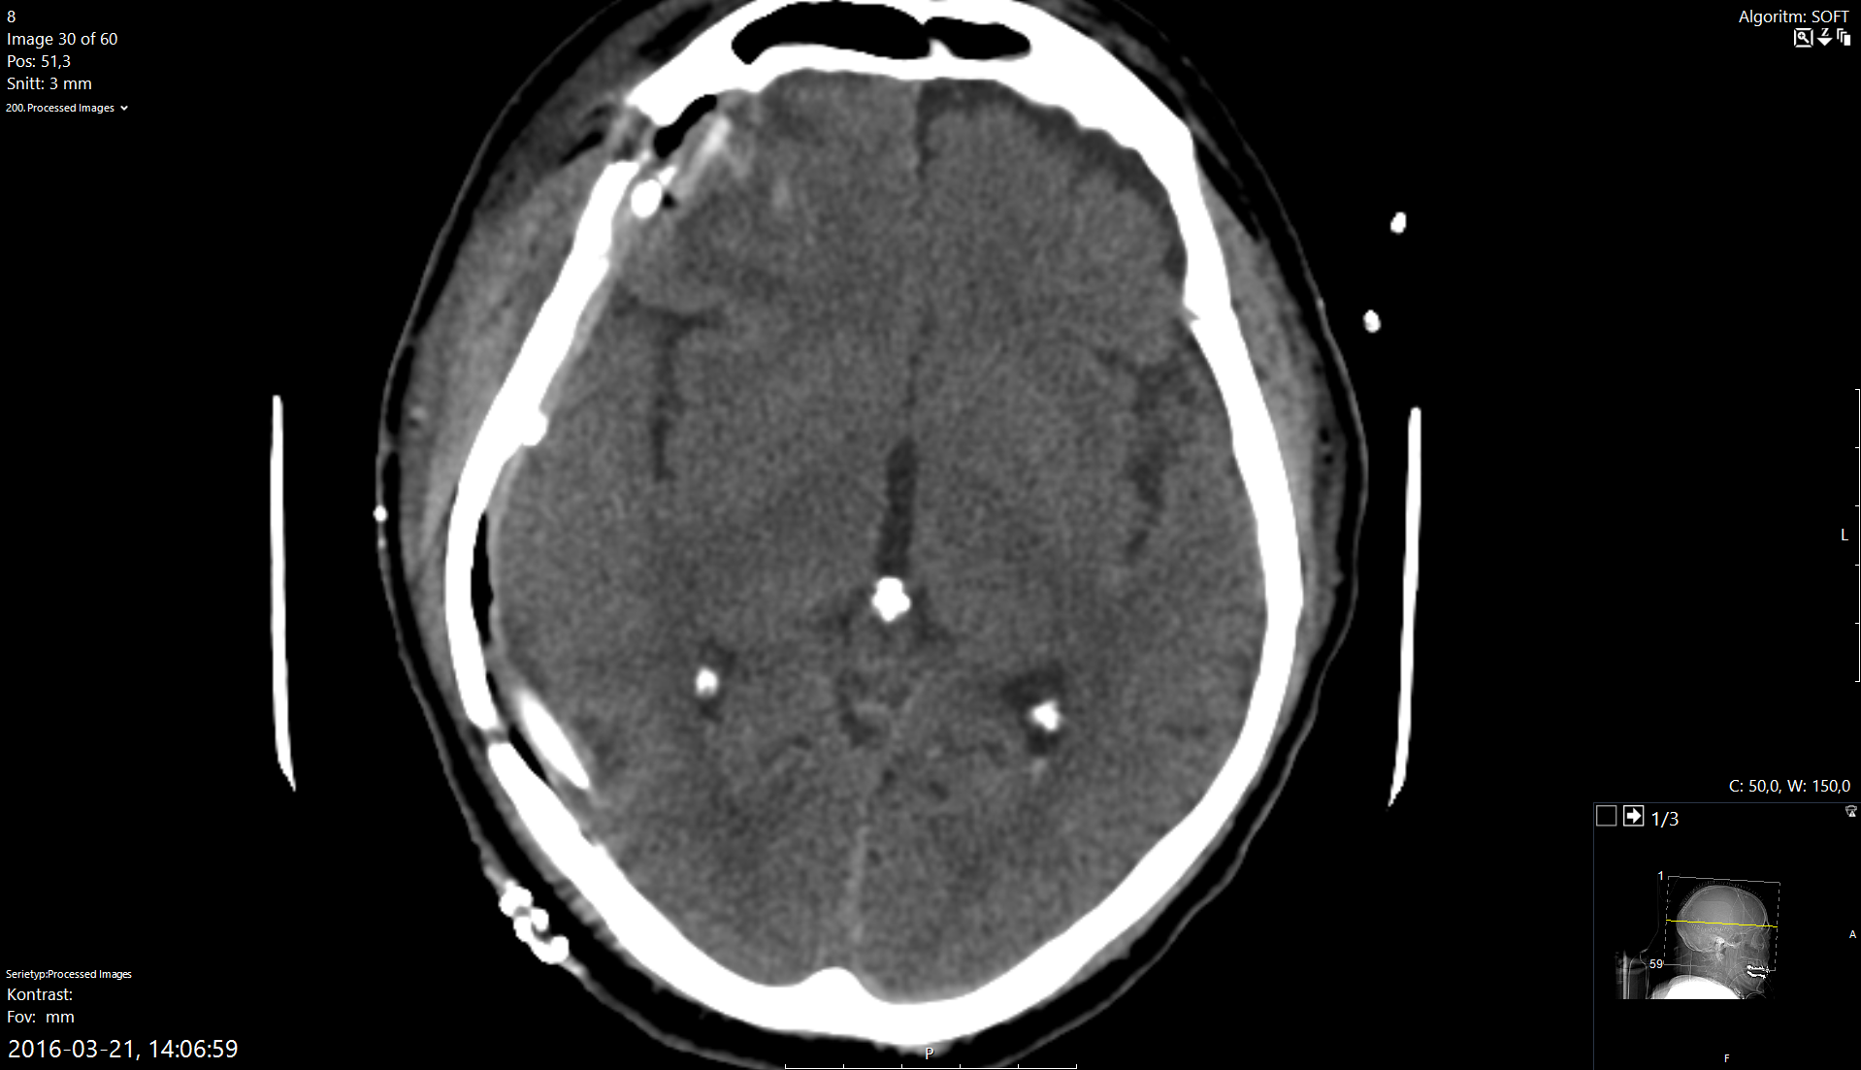

Slide 22
Opererad + tryckmätning
Lundamodell 8 dygn
Stabil respiratoriskt och cirkulatoriskt under vårdtiden
Notes:
Dag 3-4 höga ICP men inget som krävde ngt ytterligare som tex pento eller v drän

Slide 23
CASE 2
Uppföljning 3 mån 6 mån 12 mån
Gose 7 8 8

Slide 24
Case 3
45 år hep C
Etylöverkonsumtion
Påkörd av bil 50 km/h
RLS 8 på hemsjukhuset, dilaterad ljusstel vä pupil
Cirkulatoriskt och respiratoriskt stabill

Slide 25
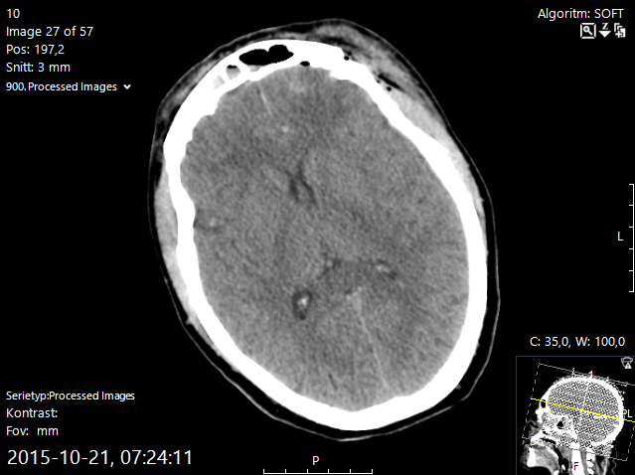
Notes:
Kontusionsblödningar frontalt bilateralt. Pneumocefalus. Mindre subduralt hematom frontalt vä.

Slide 26
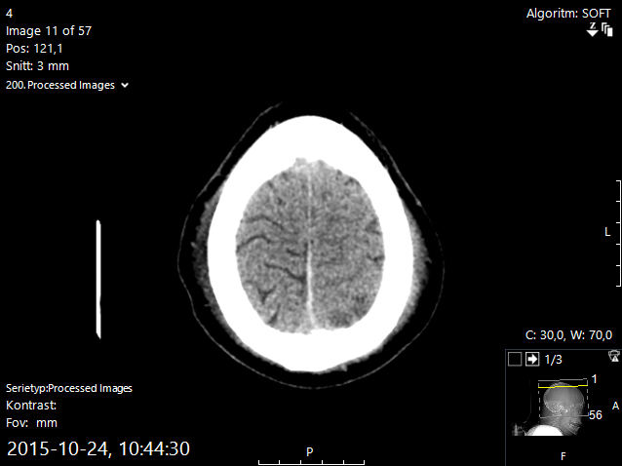
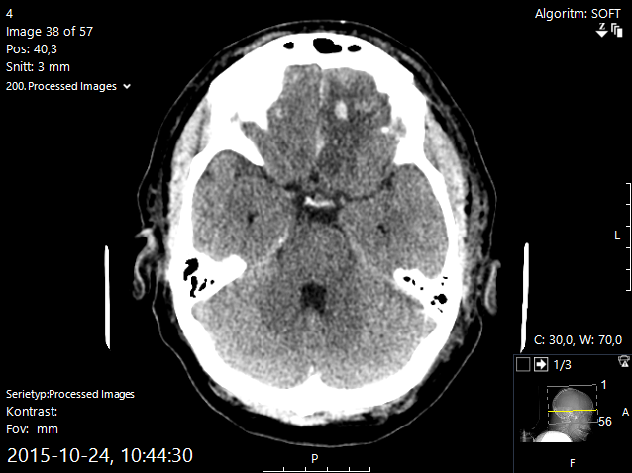

Slide 27
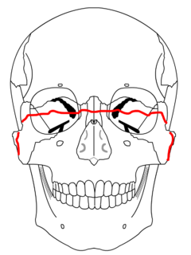
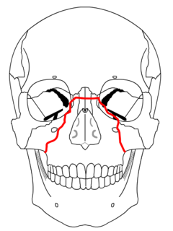
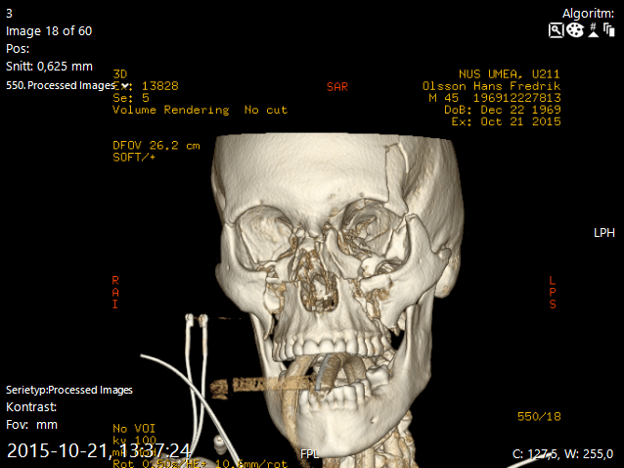
3
2
Notes:
Fraktur vä orbitatak. Fraktursystem vä orbita som pressar m rectus inferior. Dislocerat orbitalt fett. Bilaterala arcus zygmaticusfrakturer. Hö mandibula, sinussystemet frakturerat. Avlösning maxillan +splittrat näsben.

Slide 28
IVA intuberad och sövd-10 dagar
Vård enl LUNDA modell
Ex fix underbensfraktur
Multipla ansiktsfrakturer Le Fort grad 2+3 opereras
Likvorläckage-lumbaldrän, torrt efter att dränet dras
Notes:
Inga höga ICP pga likvorläckage samt lumbaldrän

Slide 29
CASE 3
Uppföljning 3 mån 6 mån 12 mån
Gose 4 X 5-6
Notes:
Bor på korttidsboende, kan gå 100 m med rullator. Försämrat korttidsminne, Försämrad impulskontroll. Klarar sig ej själv hemma, har mycket hjälp av en flickvän. Rehabiliteringsträning på sjukhus 2 ggr per v

Slide 30
Case 4
50 år, etanol 66 mmol/L (alkoholmissbruk)
Hittad vid en cykelbana
RLS 6, andas själv, pupiller små men dilaterar vä pupill innan transport-mannitol

Slide 31
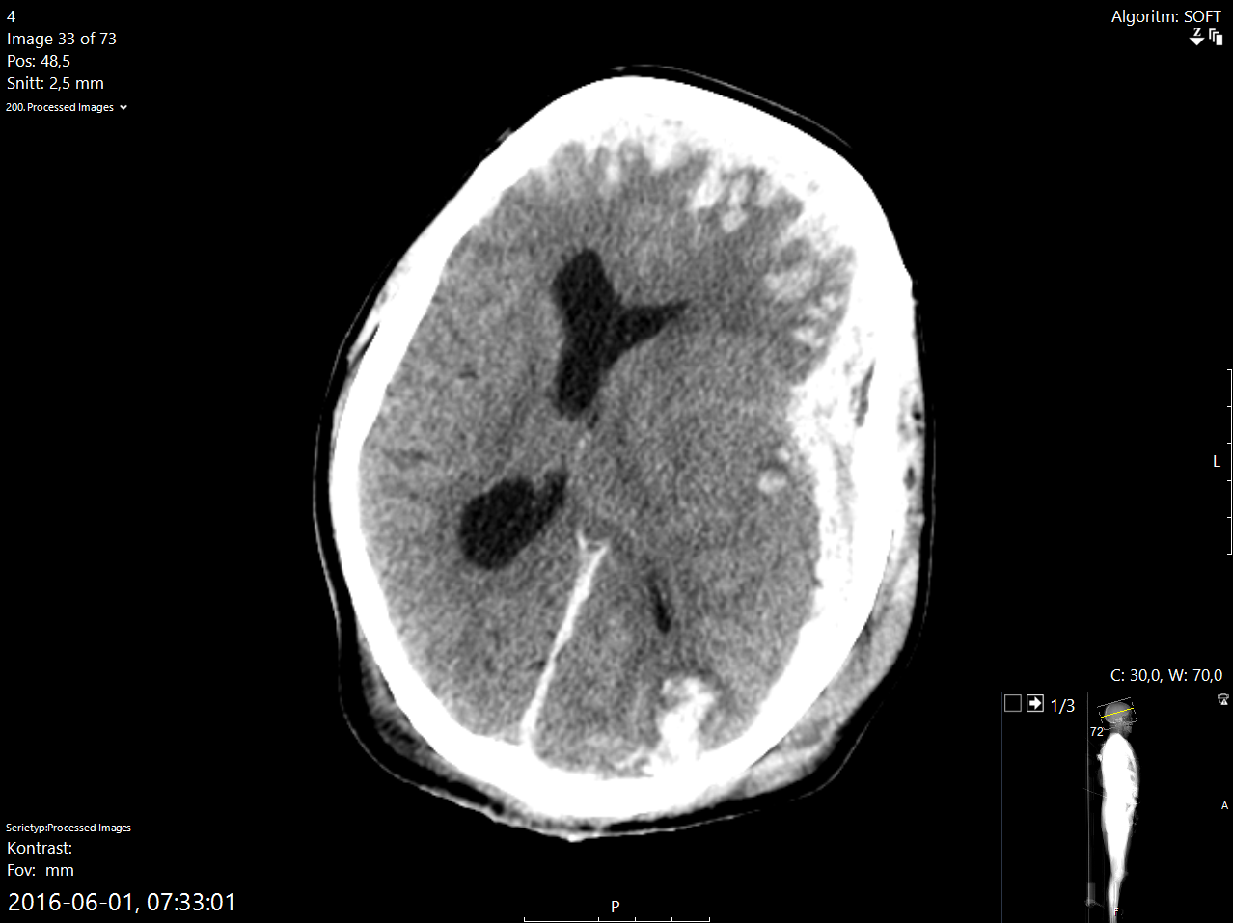
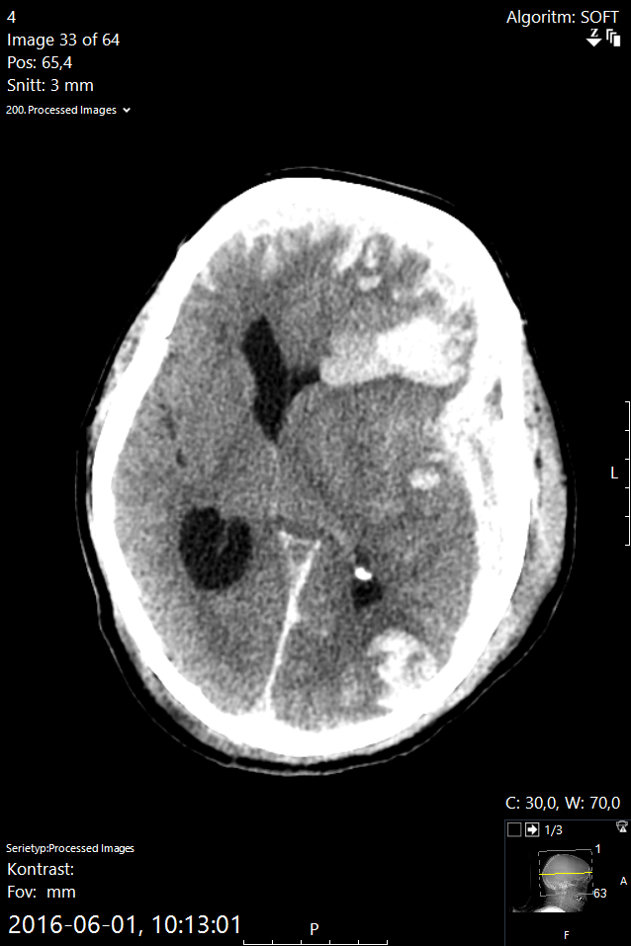
Notes:
Stort SDH vä. SAB. Kontusionsblödningar. Komprimerad vä sidoventrikel.Överskjutning av medellinjesstrukturer 1.7 cm till hö. Odislocerad fraktur temporalt vä. Bara skallskador

Slide 32
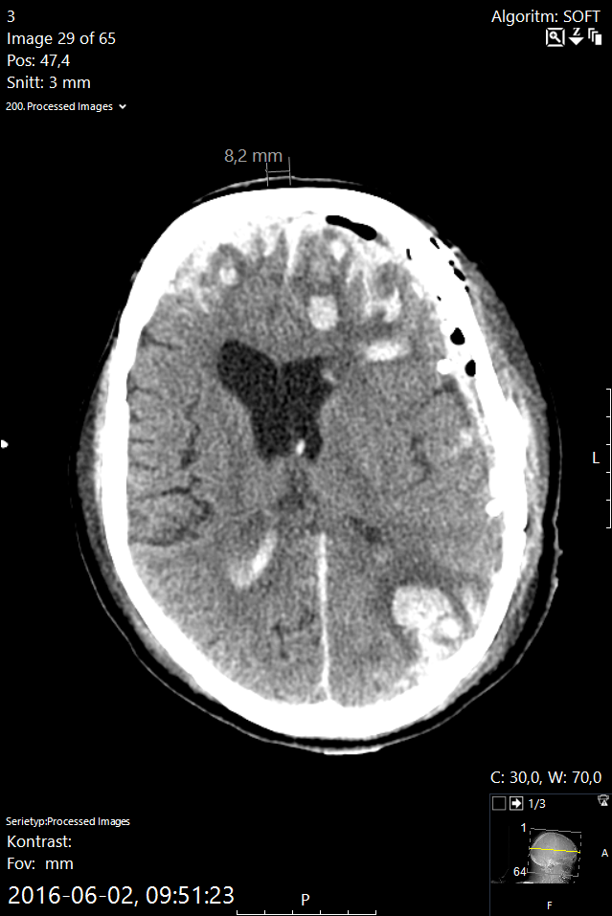
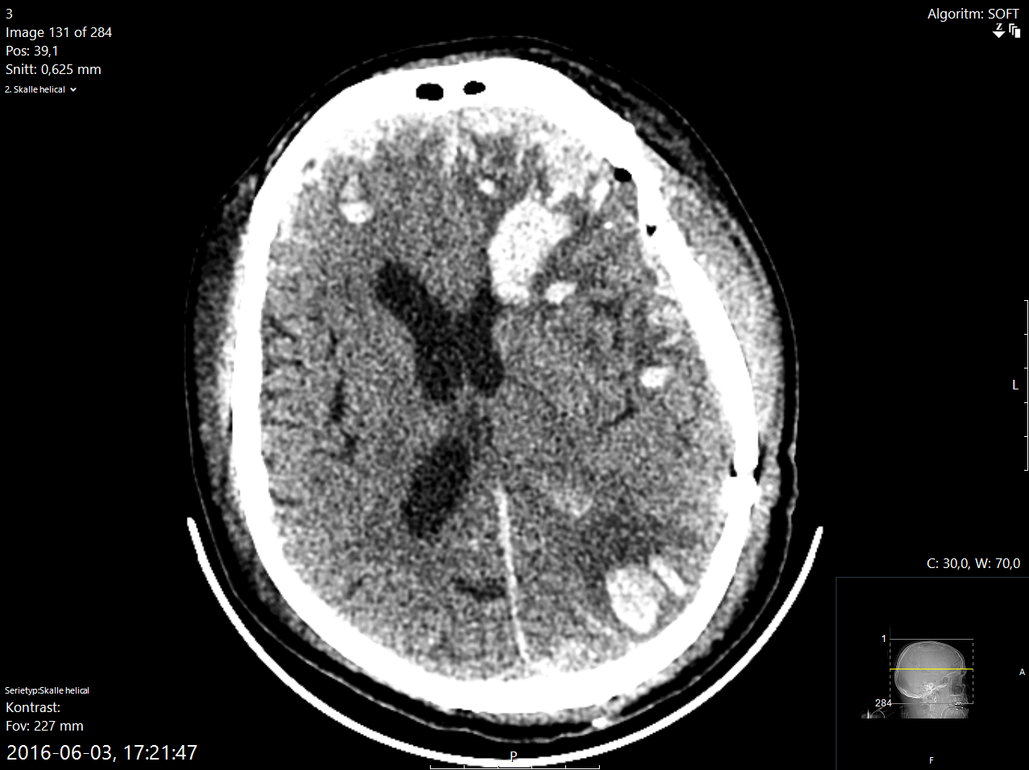
Notes:
Opererad

Slide 33
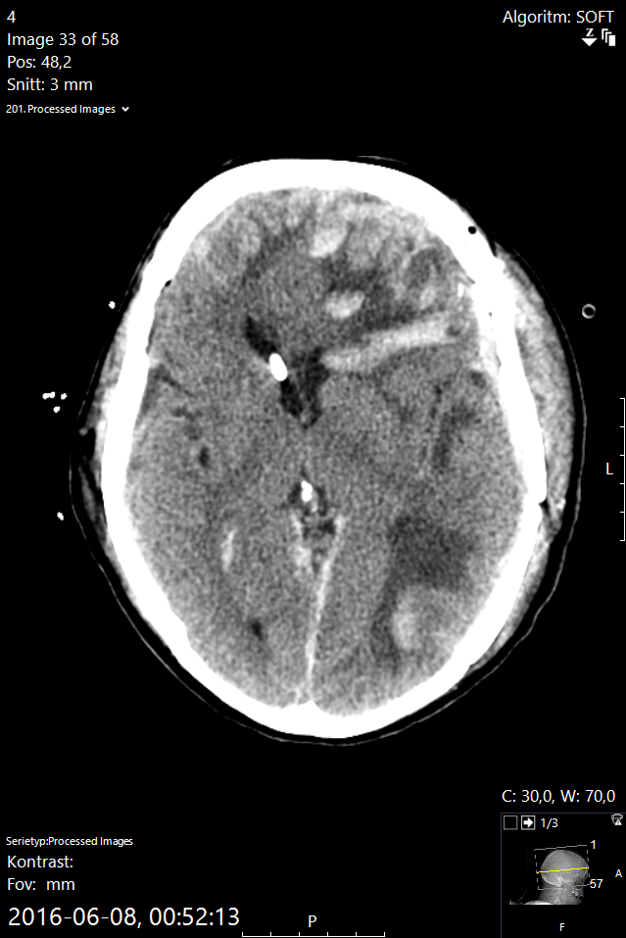
Opereras med utrymning aSDH+tryckmätare
Fortsatt vård IVA enl Lundamodellen
Dag 6 utvecklar pat en ICP stegring (50-60)
Får V drän

Slide 34
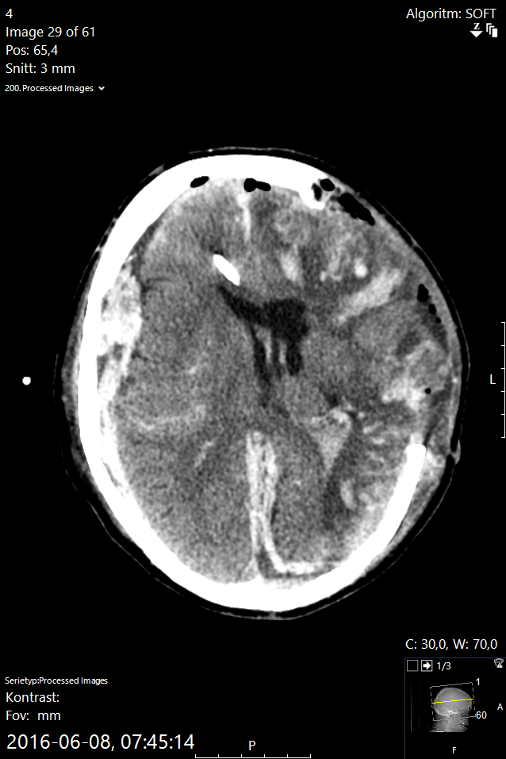
Ytterligare 2 dar ånyo ICP stegring
Hemikraniektomi-
Initialt ICP ca 30, efter ett par dygn ånyo tryckstegring
Notes:
ICP upp mot 50-60, mannitol, hyperventilering, op

Slide 35
CASE 4
Uppföljning 3 mån 6 mån 12 mån
Gose X X
Notes:
Extubering och palliativ vård ett drygt dygn på NIVA

Slide 36
Vad säger regelverket?
Rätt till vård på lika villkor. Finns det? Skallskadad i Kiruna eller Umeå?
Rätt till vård efter behov. Behov finns endast om vård är meningsfull(Juth 2013)
Fullständiga negativa rättigheter. En beslutskompetent person i Sverige har rätt till fullständig information om planerad vård och också rätt att avstå från vilken vårdåtgärd som helst.
Hur gör vi då med den medvetslöse eller motsträvige svårt skadade personen på AKM?
Anhörigas roll?

Slide 37
Glasgow Outcome Scale Extended, GOSE
Glasgow Outcome Scale (GOS)
-Glasgow Outcome Scale, GOS, som är en femstegsskala, (1 = avliden, 2 = vegetativt tillstånd, 3 = svår funktionsnedsättning, 4 = lätt funk- tionsnedsättning och 5 = återställd)

